Slide 1
Filippenzen 4:
“Laat de Heer uw vreugde blijven”
“De Heer is nabij”
Psalm 23:
“De Heer is mijn Herder”
“U bent bij mij”

Slide 2
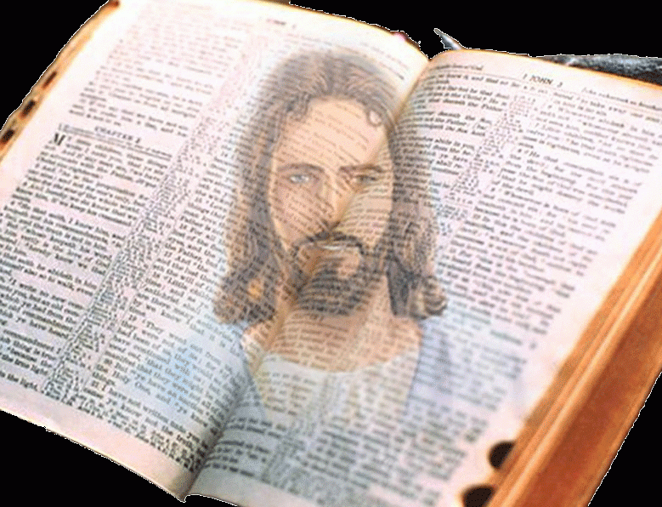
Vreugde in de Heer
Als in een relatie: je hebt elkaar
Een heel diepe, innerlijke blijdschap:
Geliefd door God
Vrede die alle verstand te boven gaat
Hij waakt over je hart en gedachten
De tafel die de Heer voor je klaarmaakt (Ps. 23)

Slide 3
Deel je vreugde in de Heer met elkaar!

Slide 5
Laat iedereen u kennen als
vriendelijke mensen
Je bent zelf de boodschap
vriendelijk vanuit je vreugde in de Heer
Vriendelijk (NBV, ‘51):
bescheiden (statenvertaling)
welwillend, tegemoetkomend, mild, niet op je strepen staan.
De gezindheid van Christus
een manier van zijn en dan pas van daaruit doen.

Slide 6
Schenk aandacht aan alles … alles wat deugdzaam is en lof verdient.
Je gedachten en gebed er telkens over laten gaan.
Een discipel vormt zich telkens en laat zich vormen.
Wat je aandacht geeft, groeit.

Slide 7
Zijn wij onze boodschap?
Eensgezindheid
Lastig in deze tijd!
Een getuigenis als we dat door te leven uit de Bron laten zien.

Slide 9
“Laat de Heer altijd uw vreugde blijven”
“De Heer is nabij”

